Slide 1
Старшая группа, тема: «Весна-красна»
2018-2019 учебный год
(Гринева Ирина Васильевна, воспитатель, Частное дошкольное образовательное учреждение Детский сад №103 открытого акционерного общества «Российские железные дороги»,
город Лиски, Лискинский район)

Slide 2
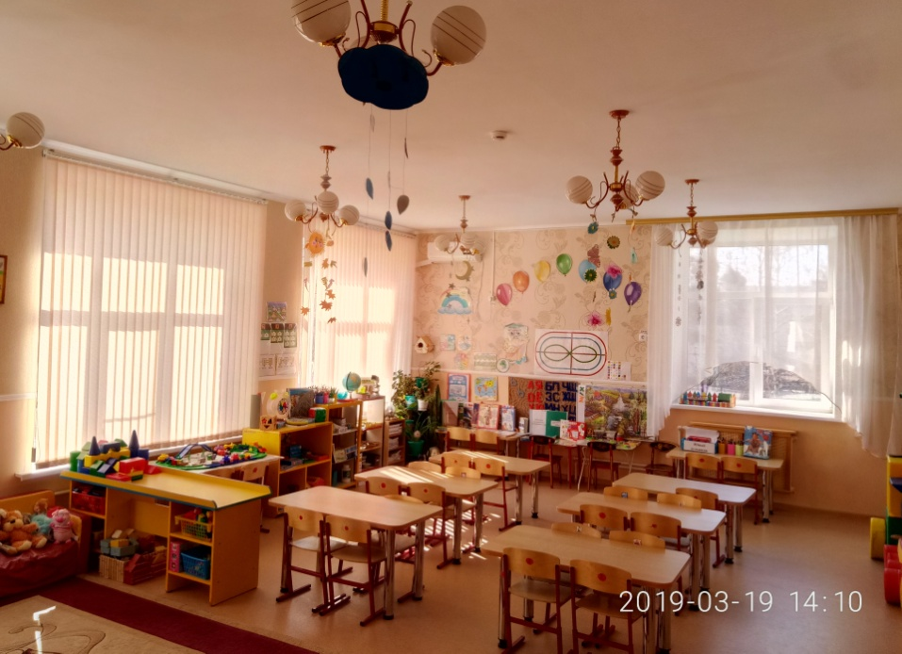
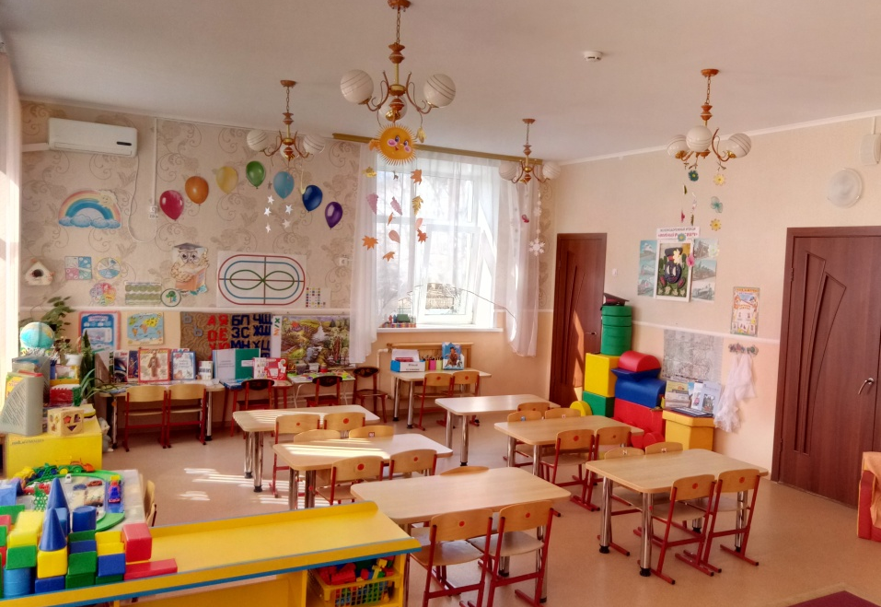
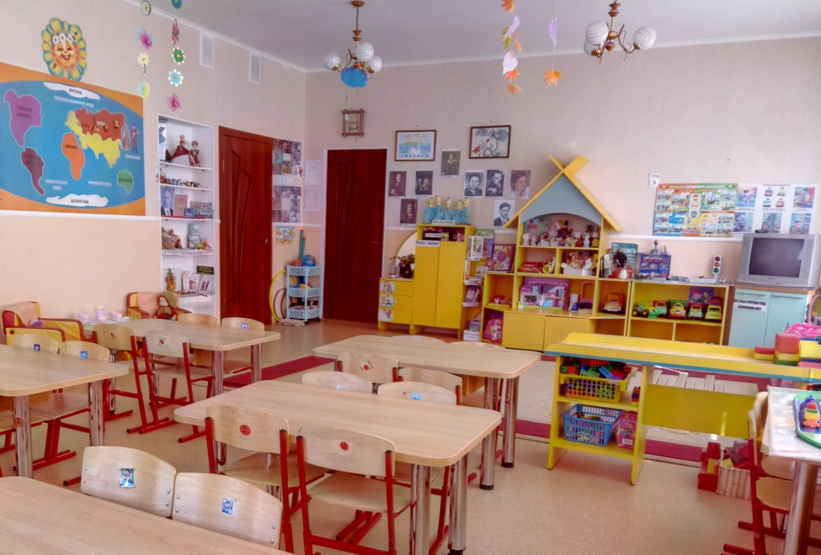
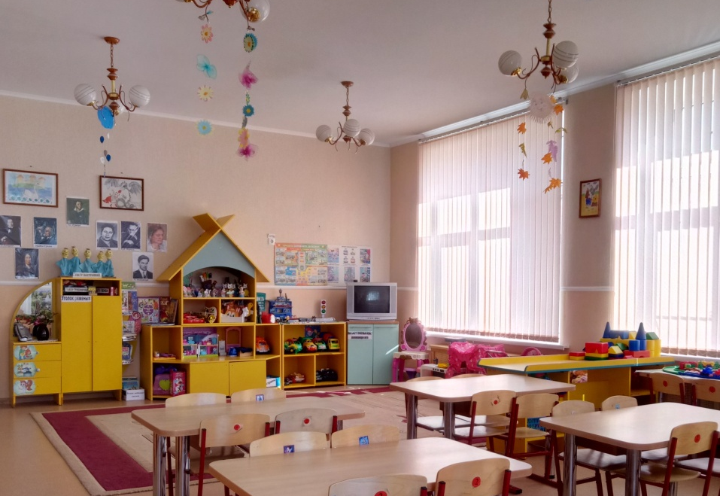
Вход в группу, нижняя левая точка
Вид
(ранний возраст, младший, средний, старший, подготовительный – нужное подчеркнуть) группы с четырех точек по периметру
Верхняя левая точка
Верхняя правая точка
Нижняя правая точка

Slide 3
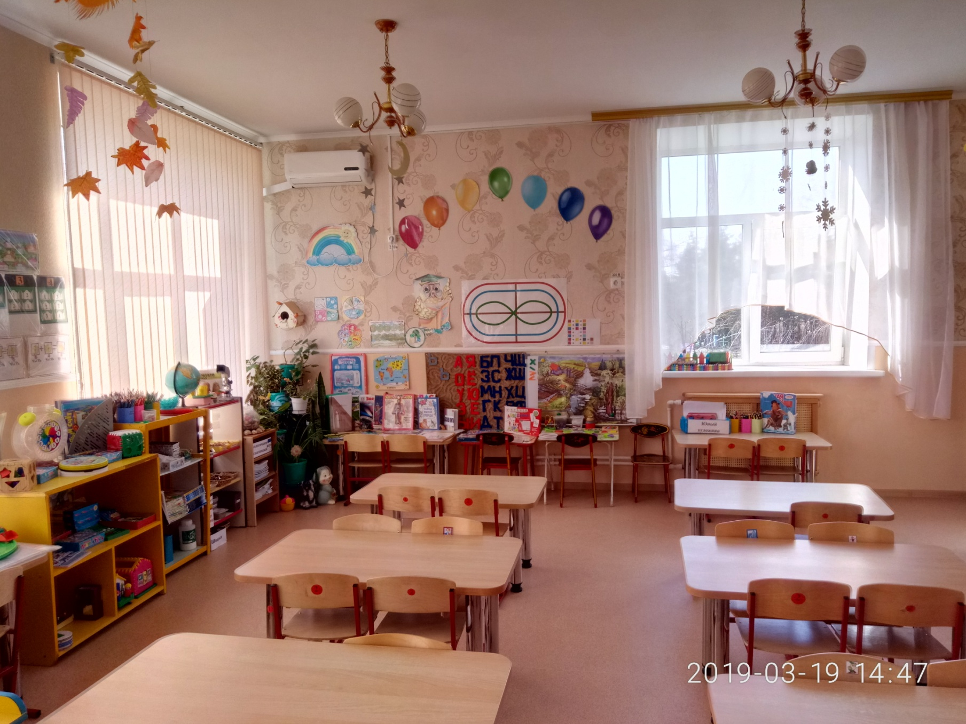
1. Рабочий сектор
( включает в себя оборудование для организации совместной и регламентированной деятельности)
Наполняемость центров меняется в зависимости от возрастной группы, темы недели, проектной деятельности в данный период ,времени года)

Slide 4
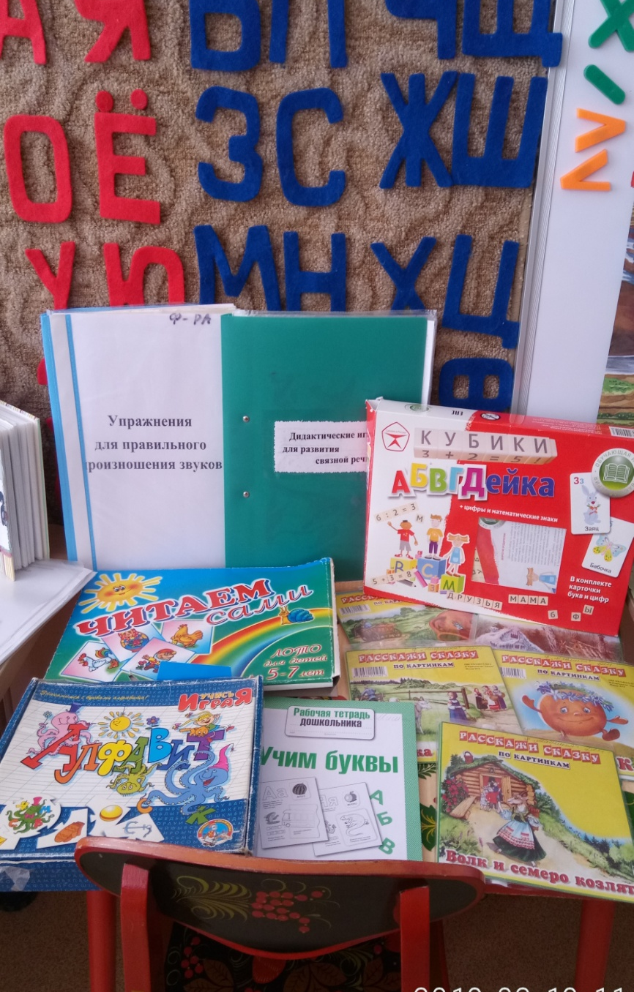
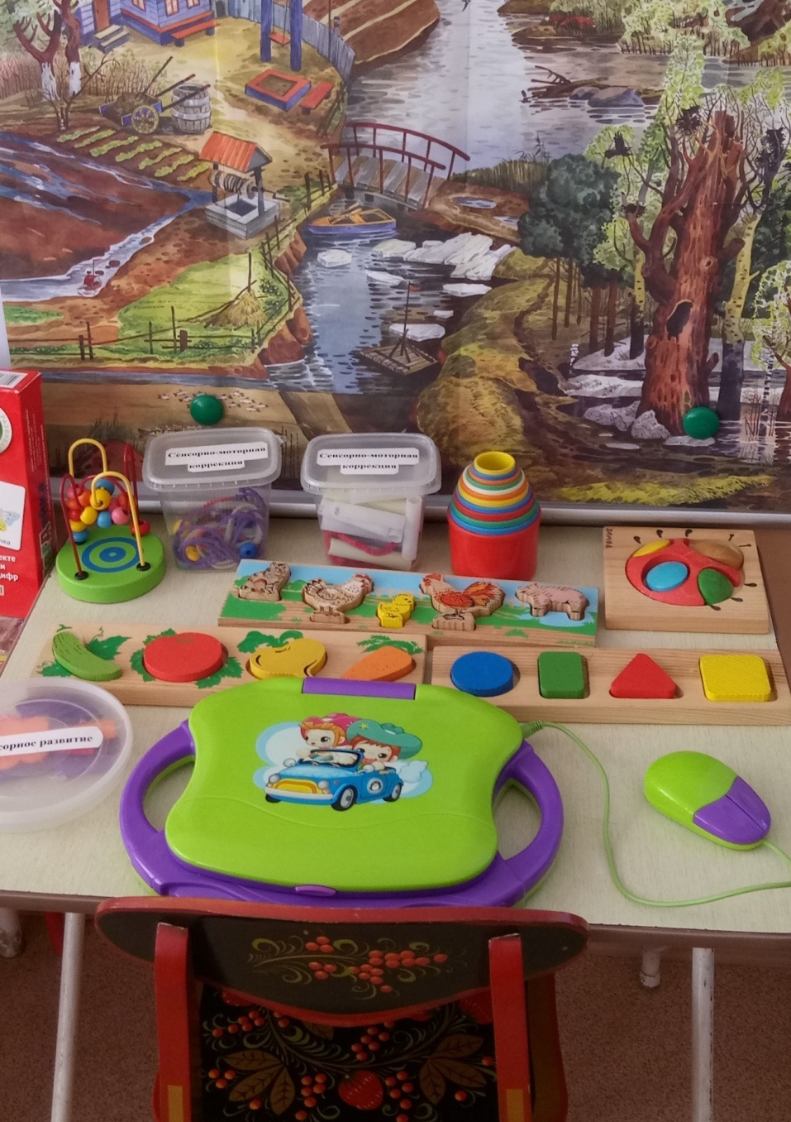
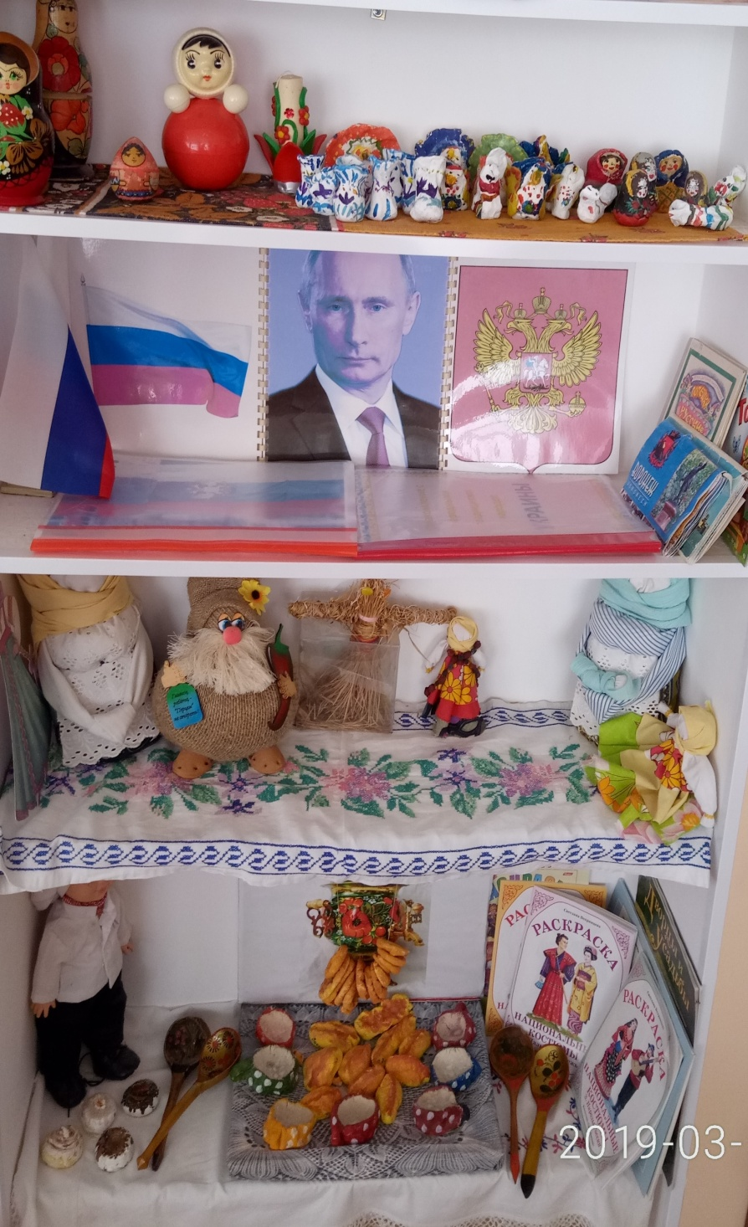
1. РАБОЧИЙ СЕКТОР
Центр сенсорного развития
Центр правильной речи
Центр патриотического развития

Slide 5
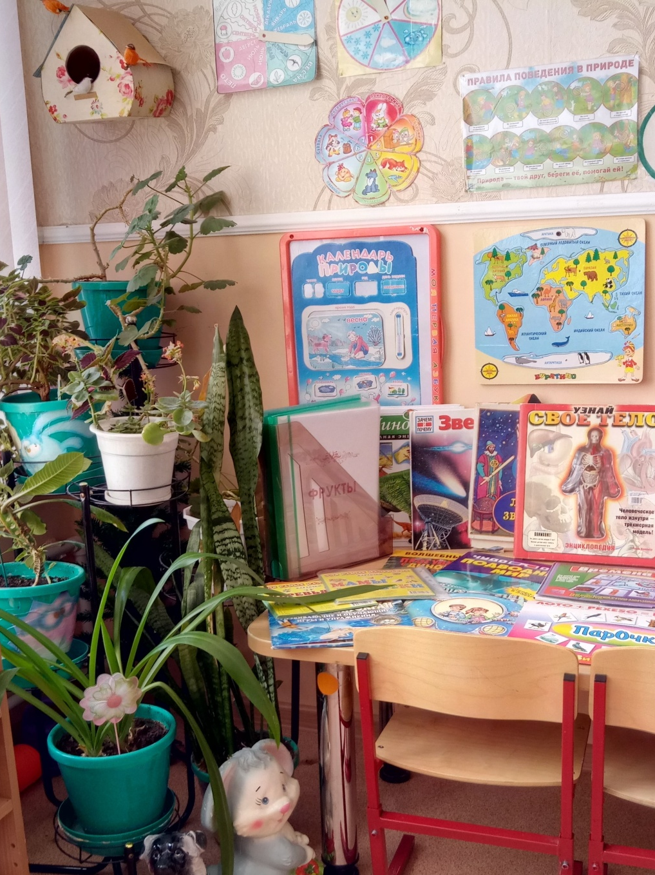
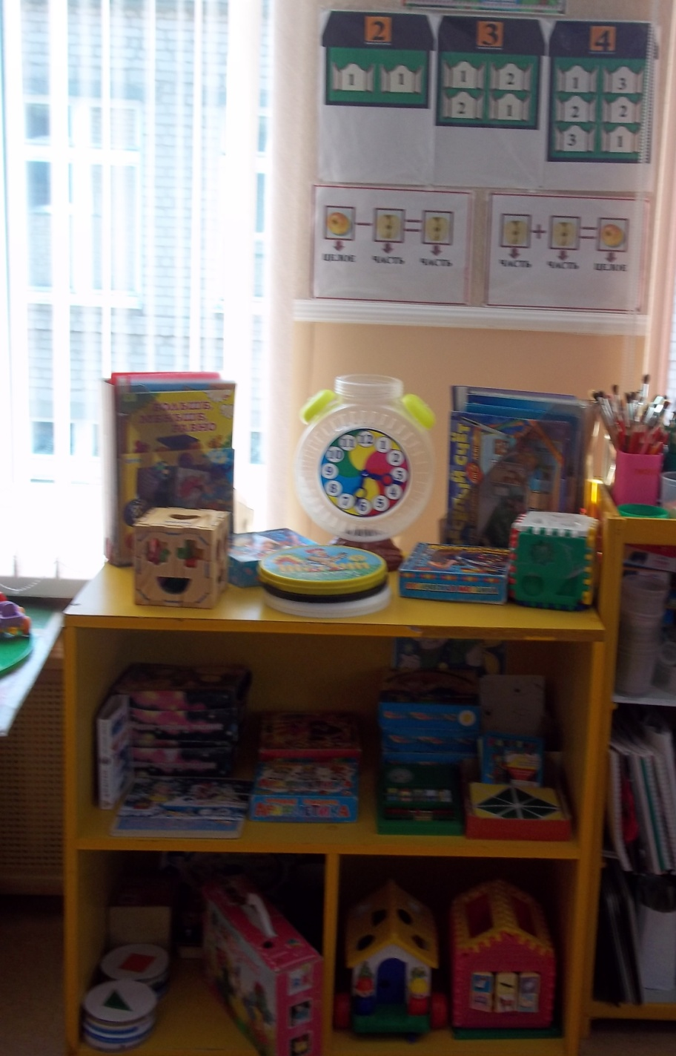
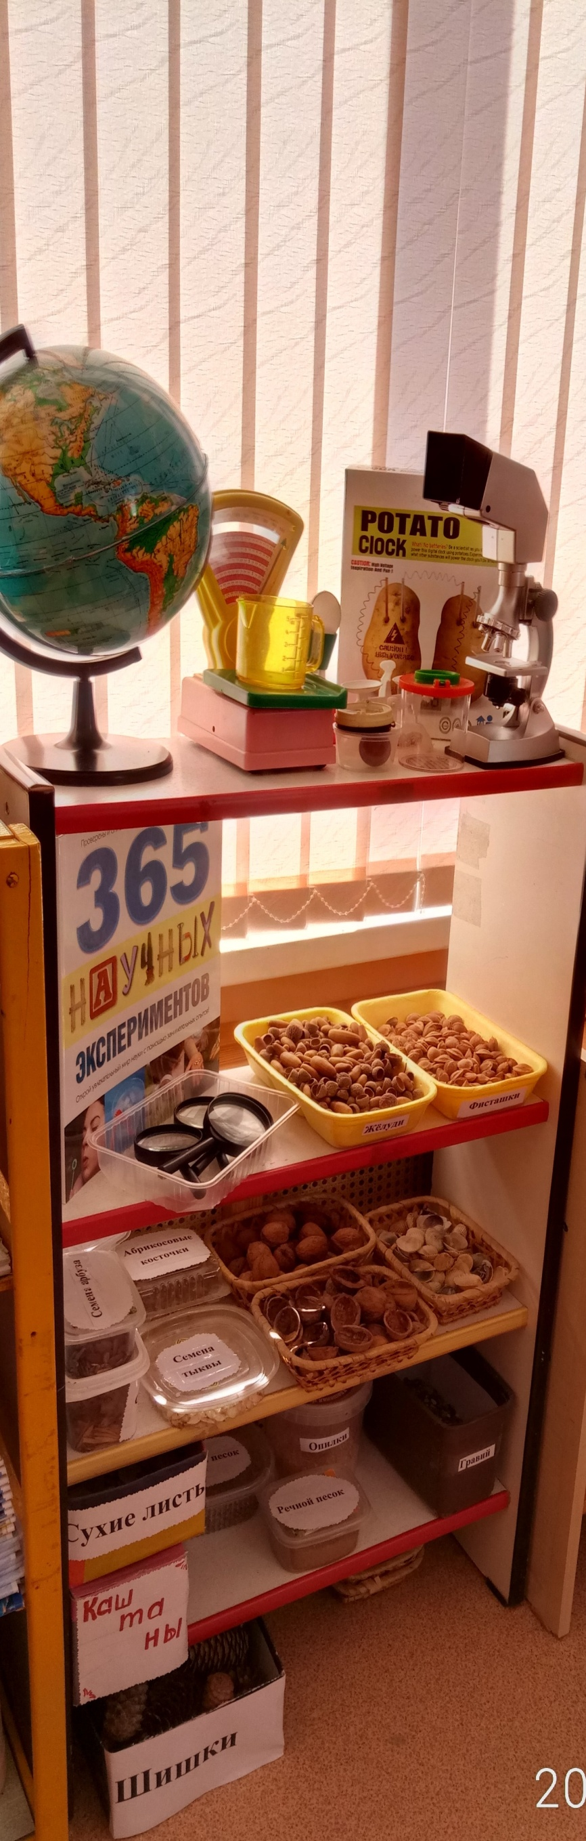
1. РАБОЧИЙ СЕКТОР
Экологический центр
Центр математического развития
Центр экспериментирования

Slide 6
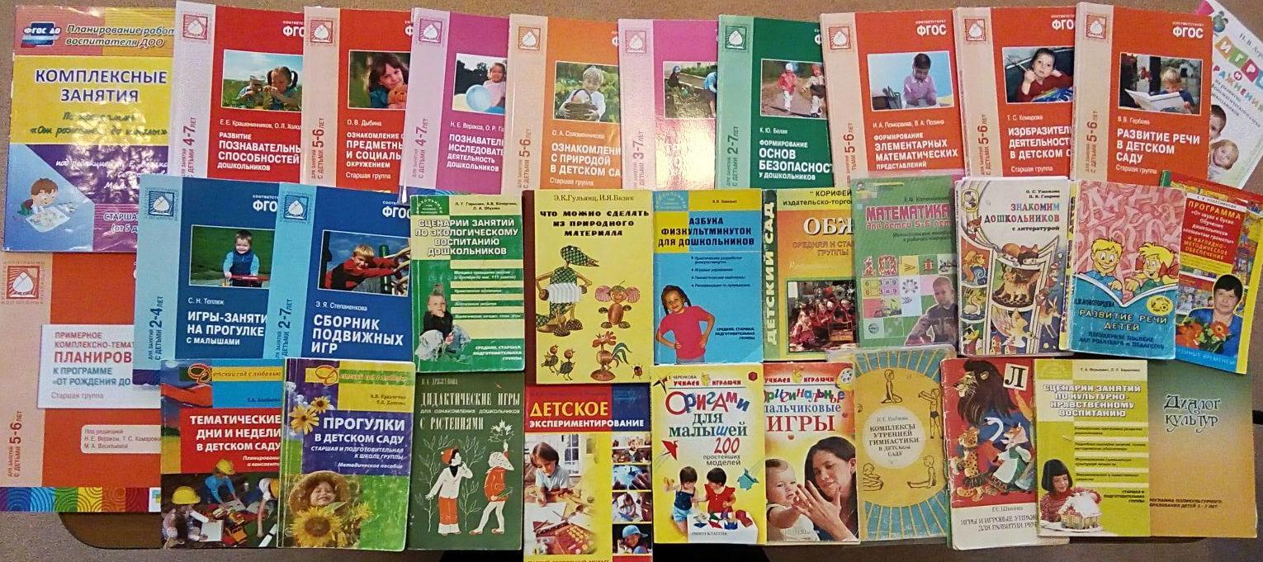
1.6. Рабочий сектор
(методическая литература педагога)
1. РАБОЧИЙ СЕКТОР

Slide 7
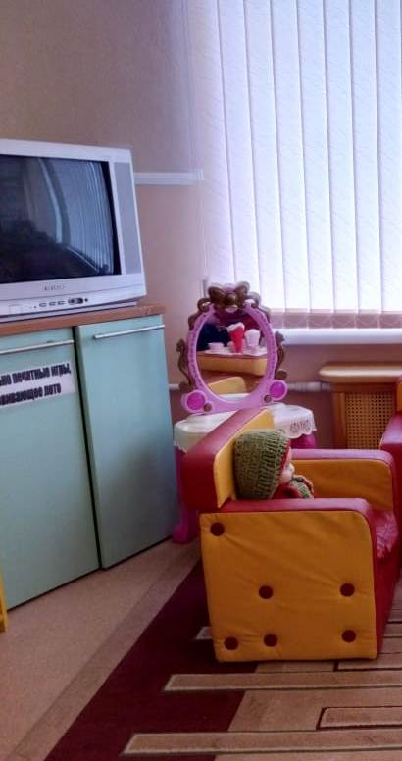
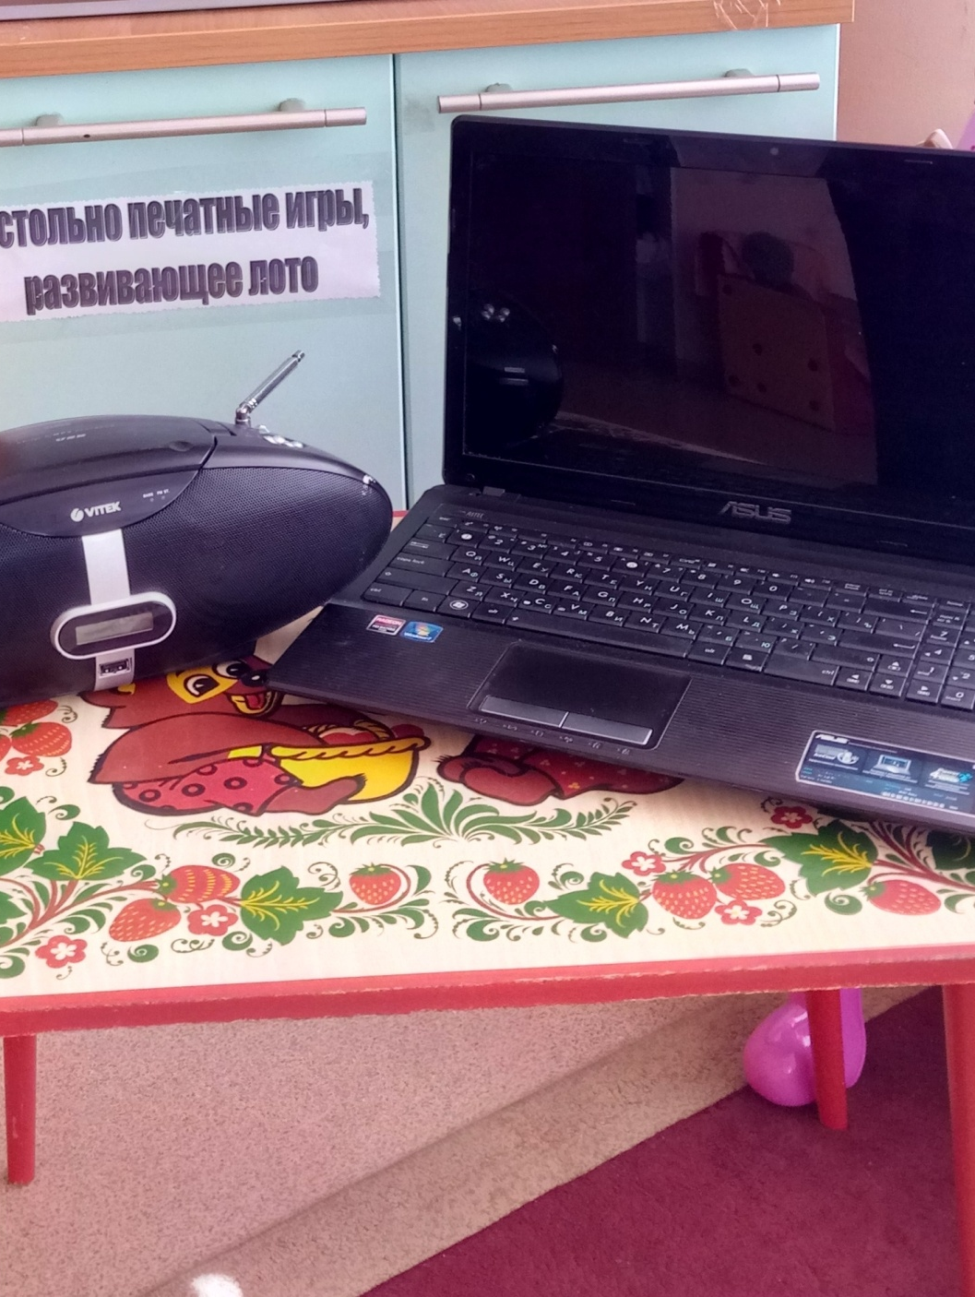
ИКТ педагога
1. РАБОЧИЙ СЕКТОР

Slide 8
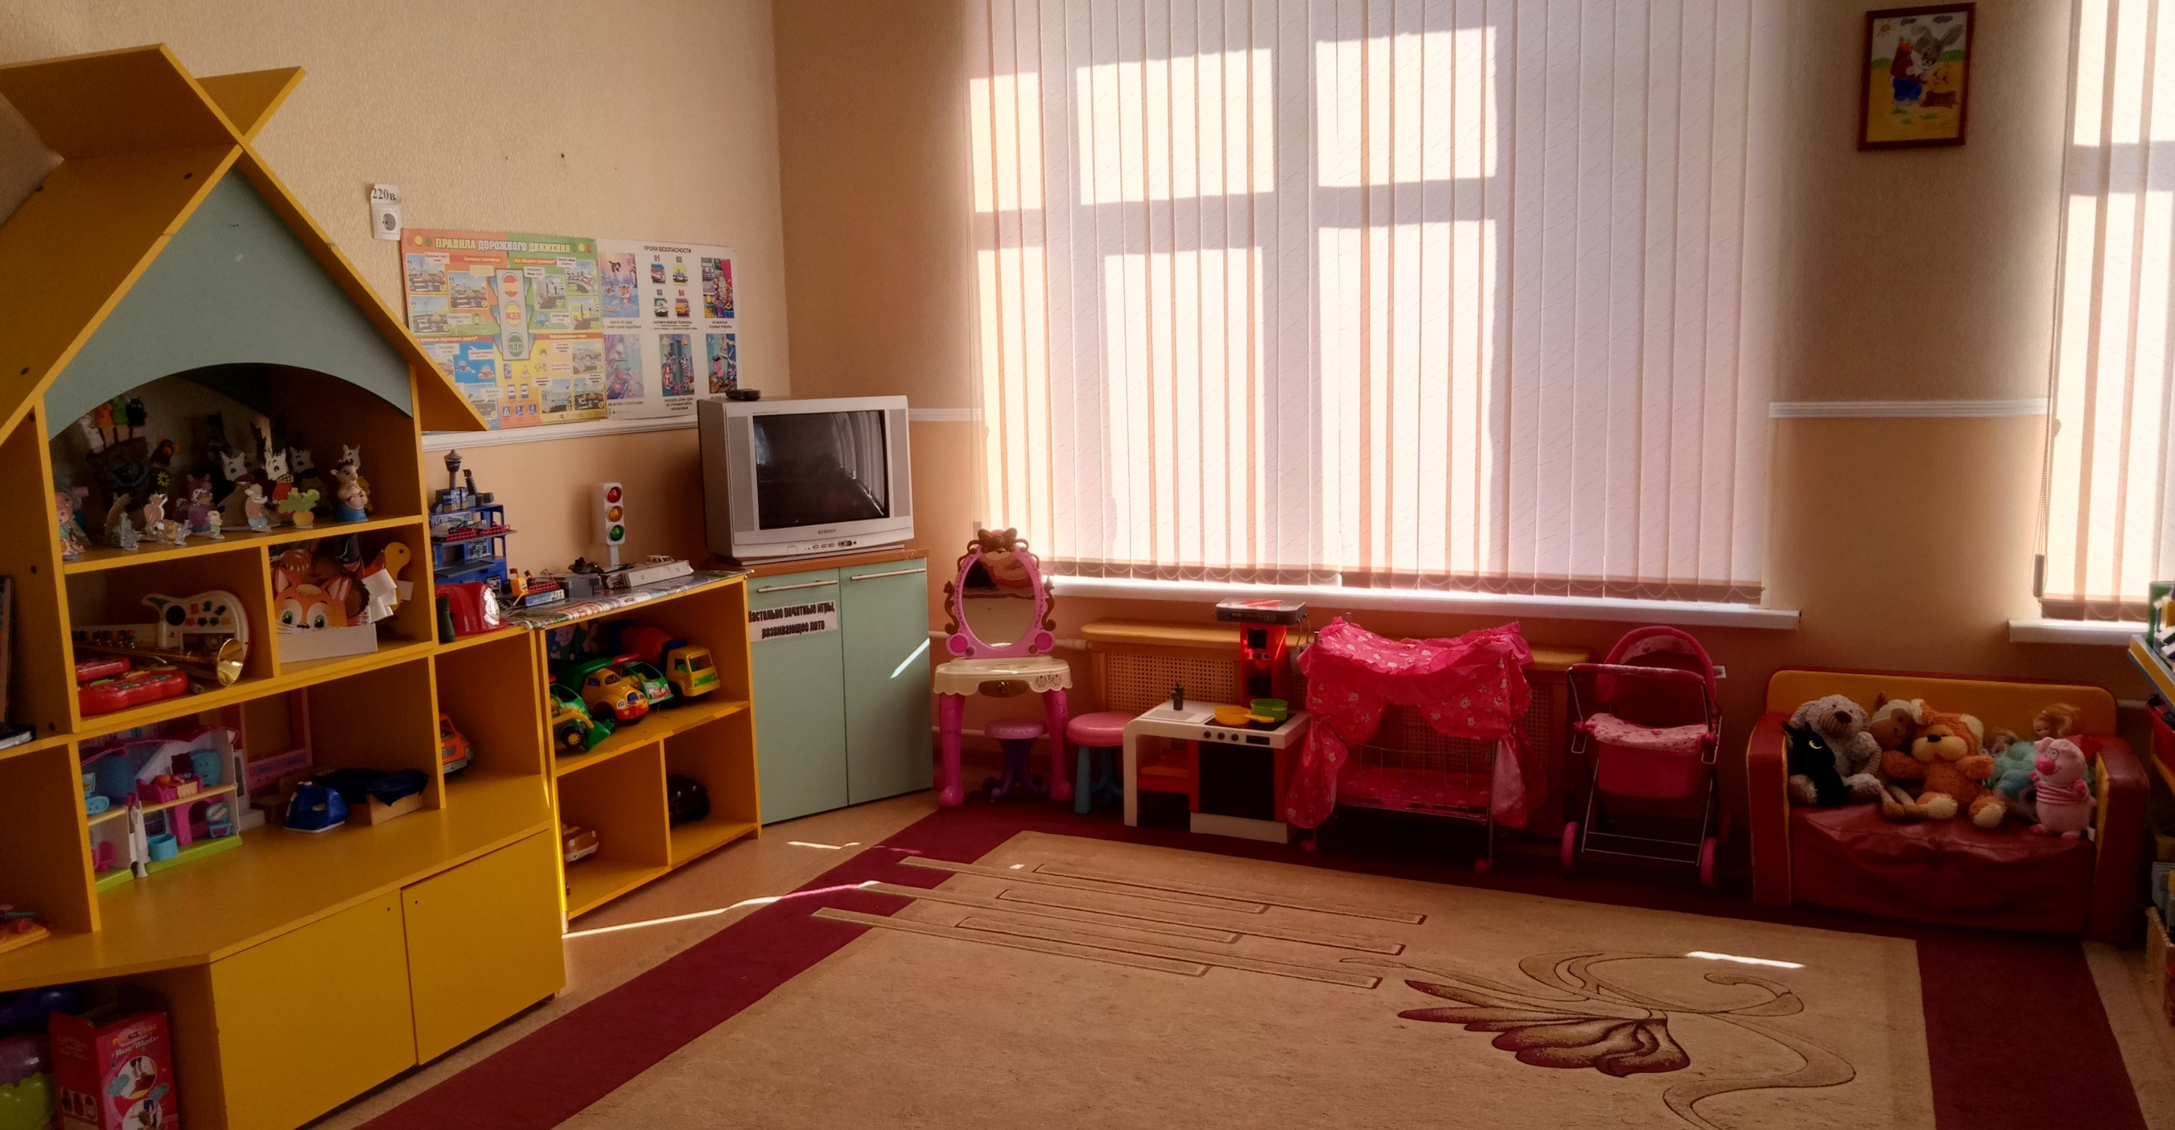
Центр игры
2. АКТИВНЫЙ СЕКТОР

Slide 9
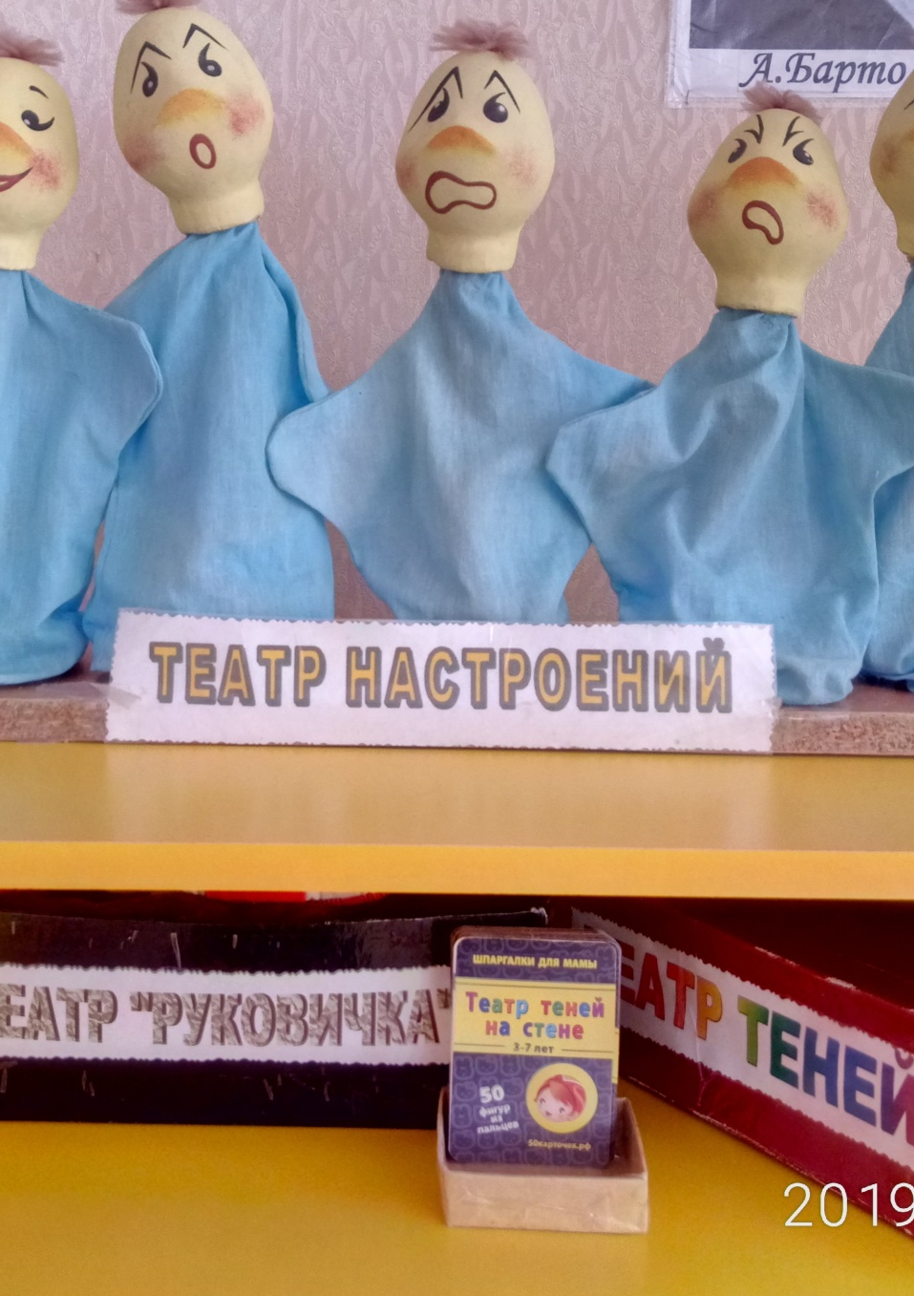
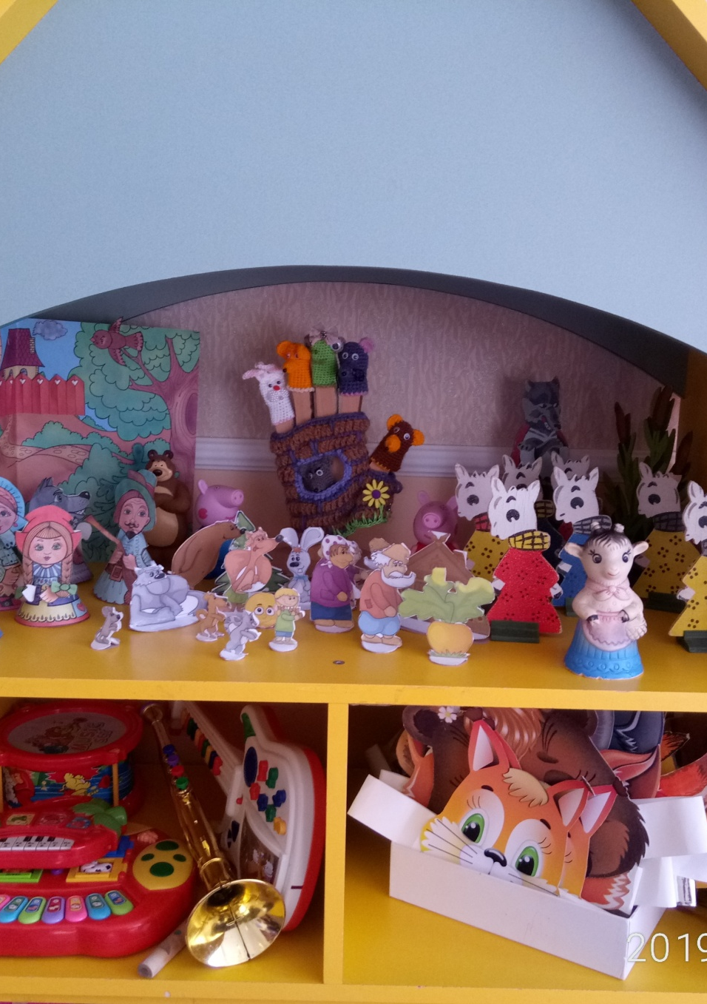
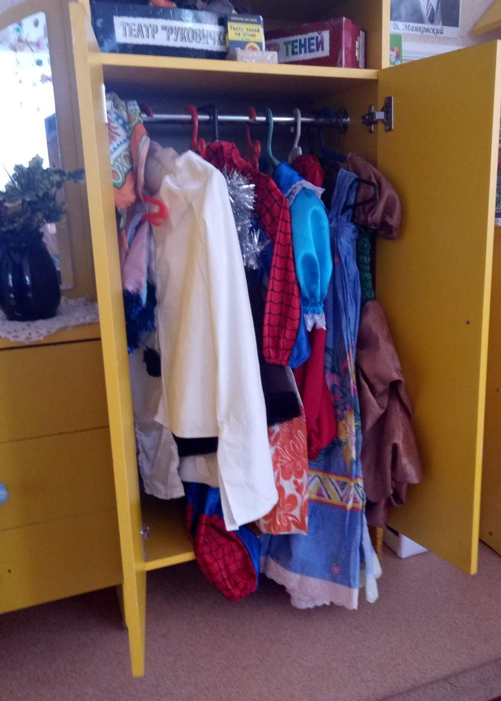
2. АКТИВНЫЙ СЕКТОР
Центр театрализации
Уголок ряженых

Slide 10
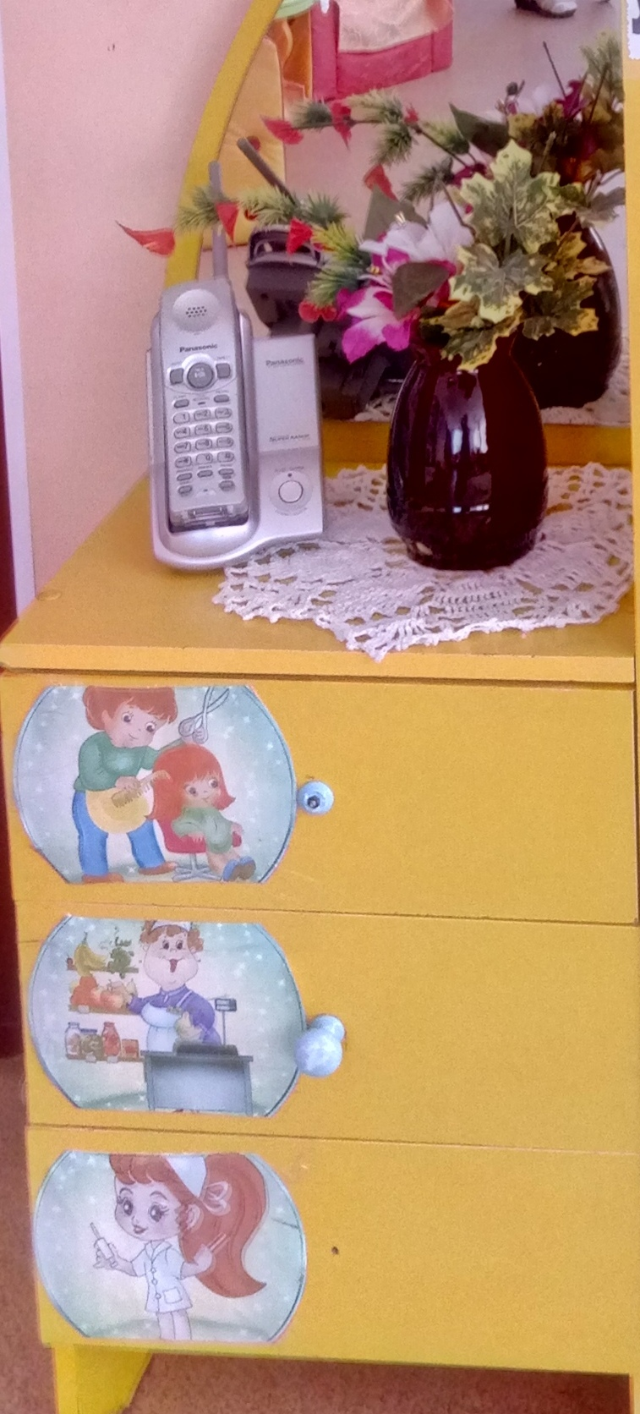
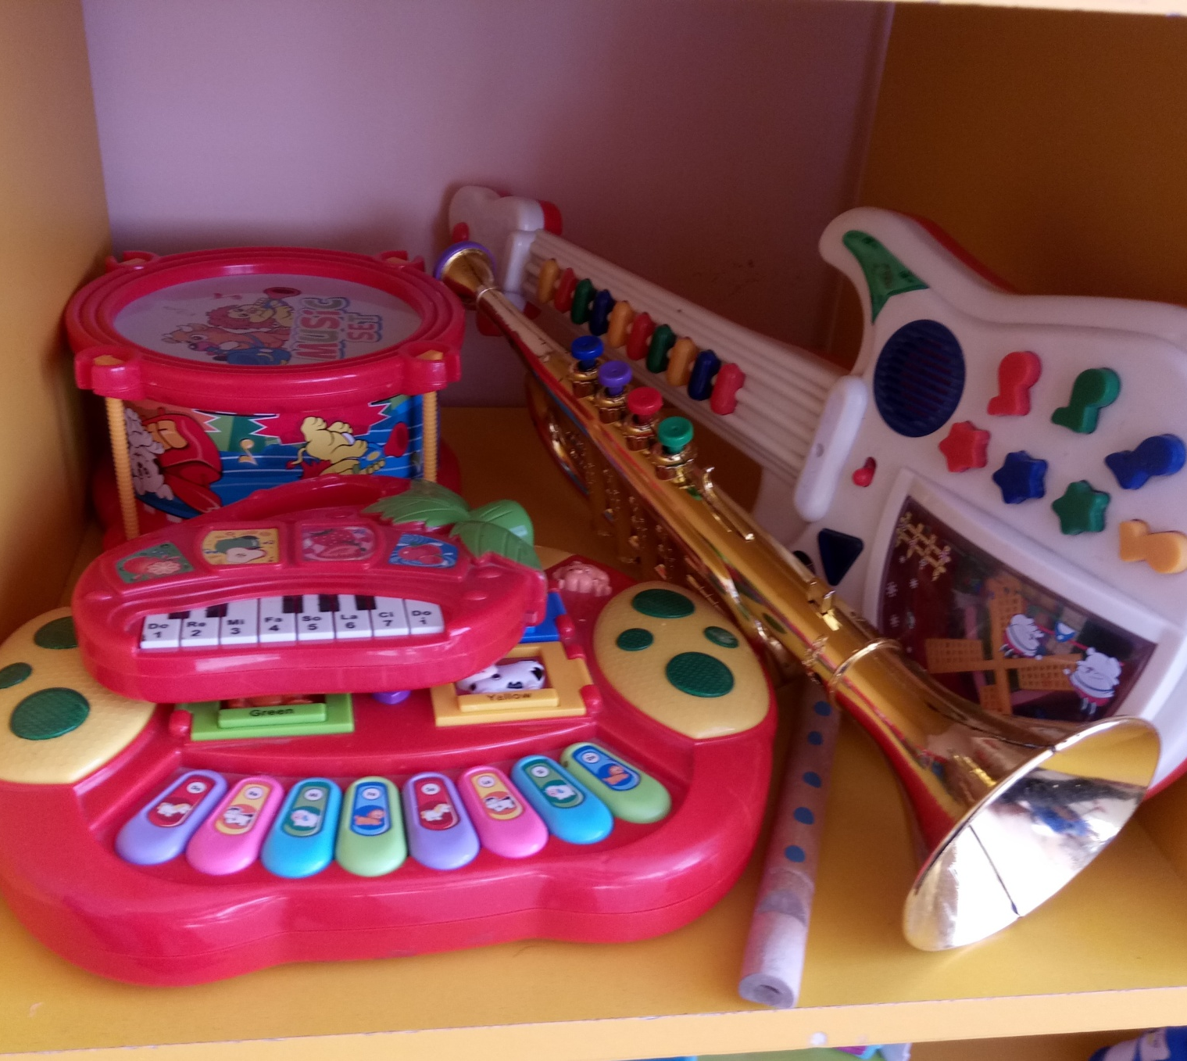
Центр сюжетно-ролевой игры
2. АКТИВНЫЙ СЕКТОР
Музыкальный центр

Slide 11
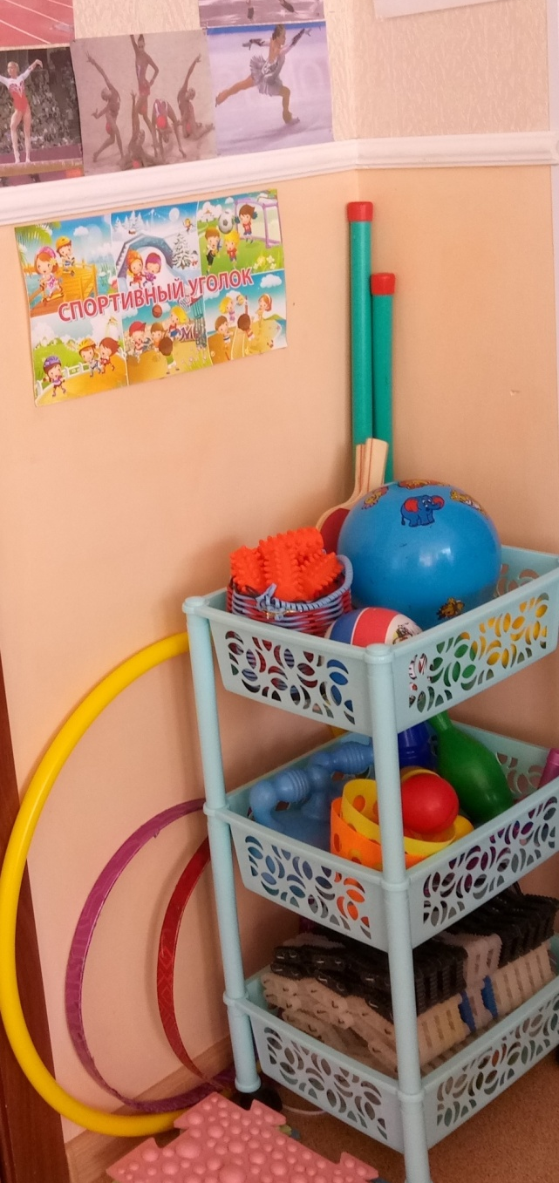
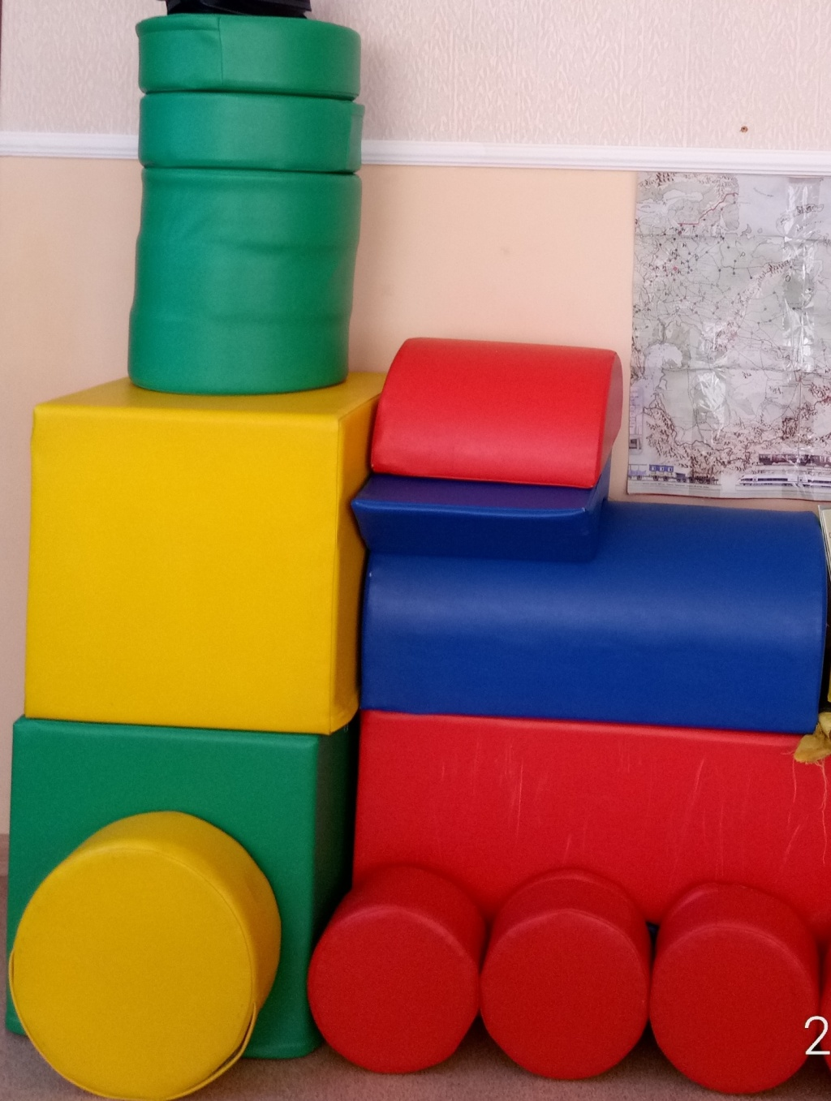
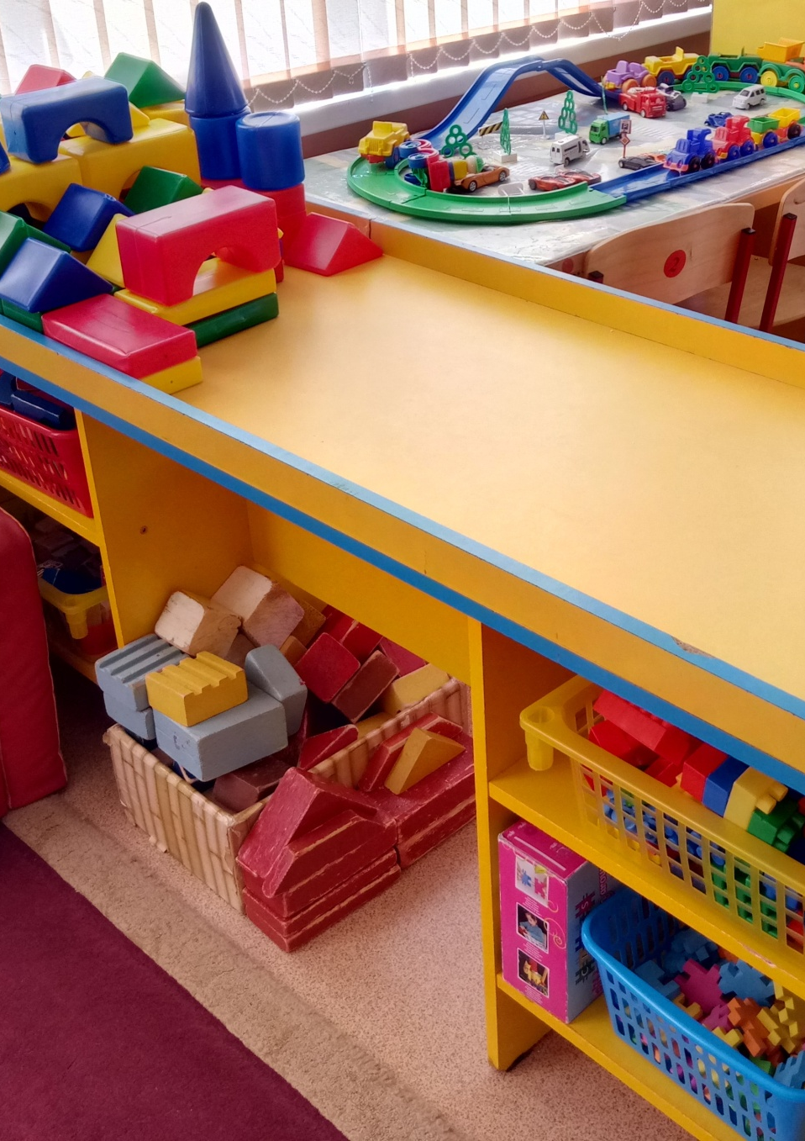
2. АКТИВНЫЙ СЕКТОР
Центр двигательной активности
Центр конструирования

Slide 12
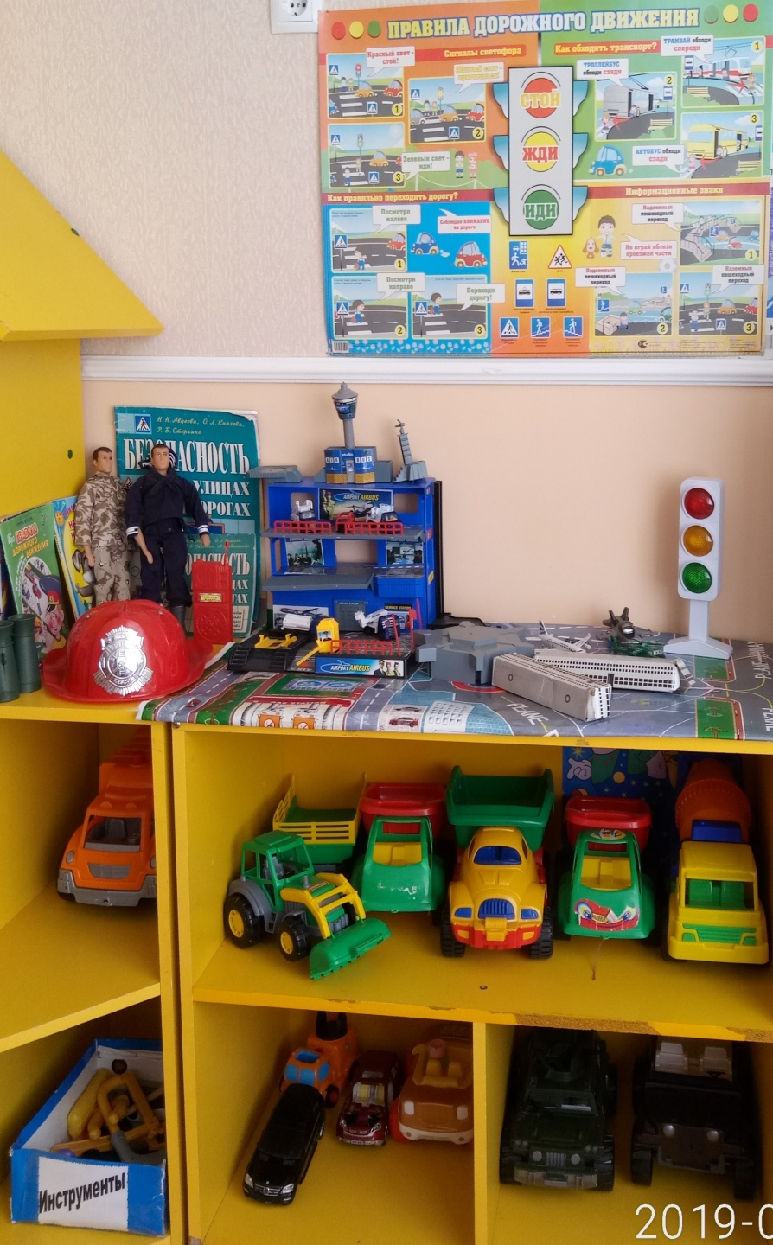
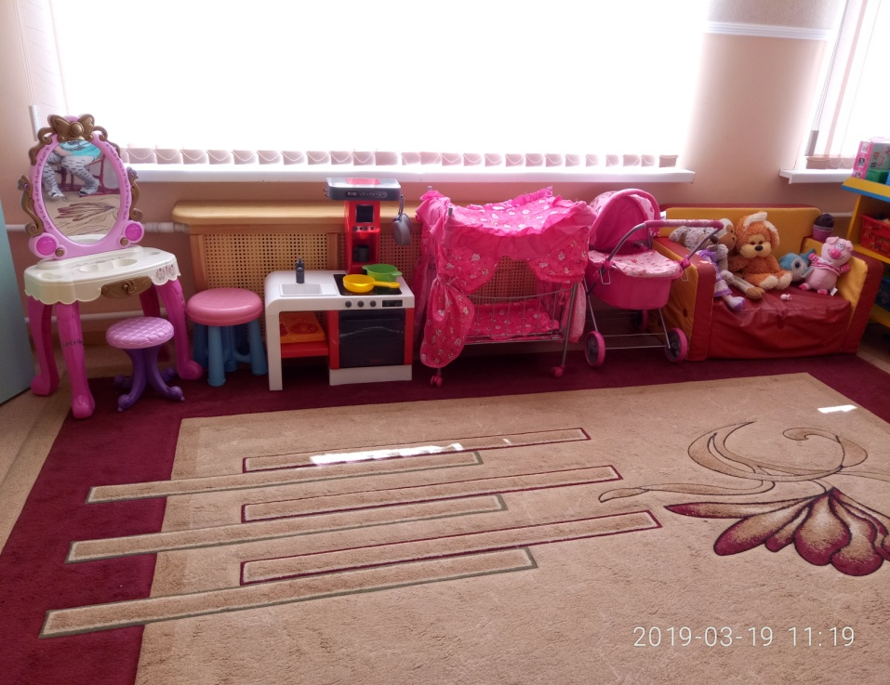
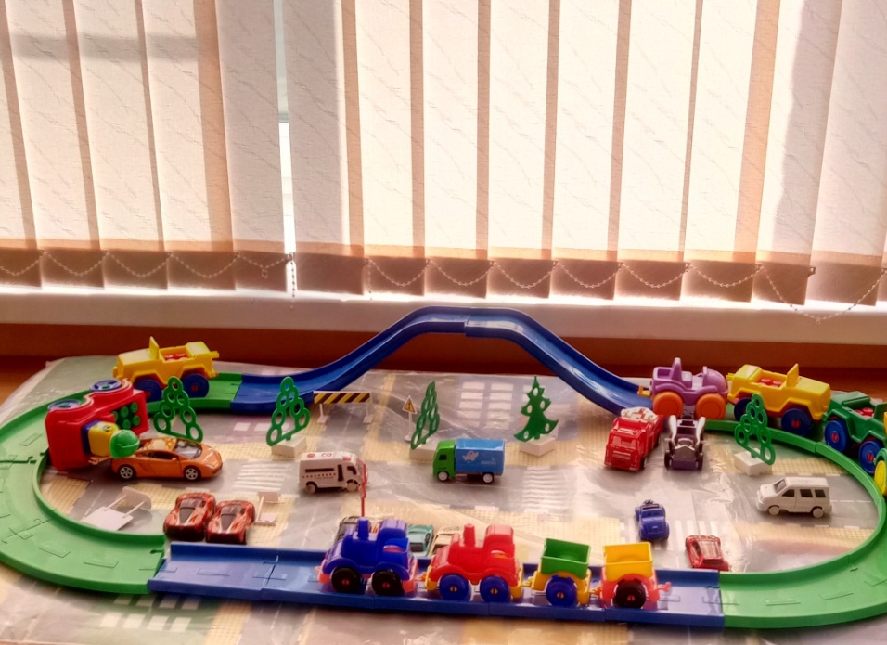
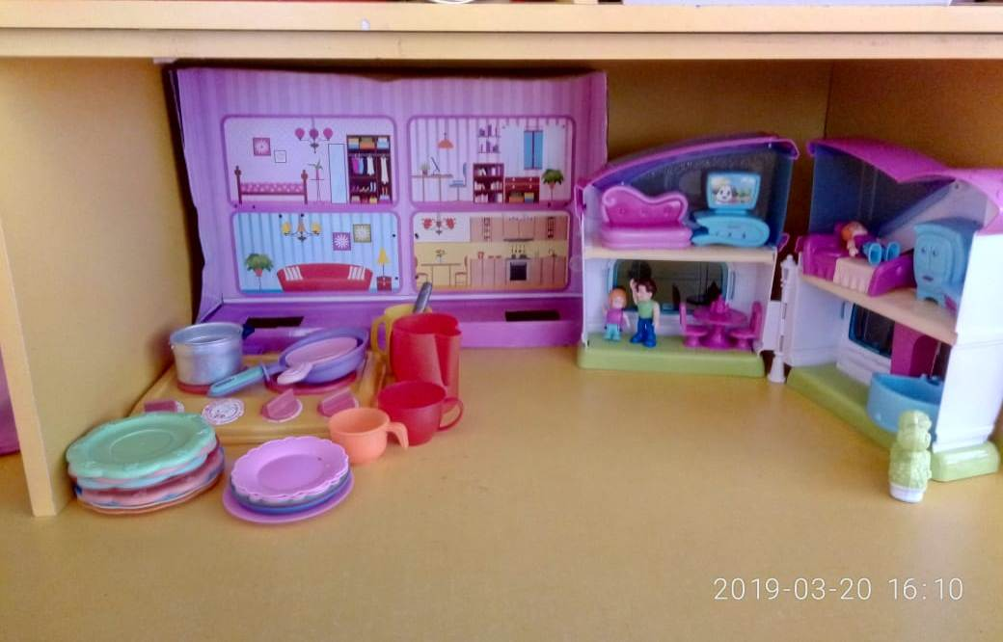
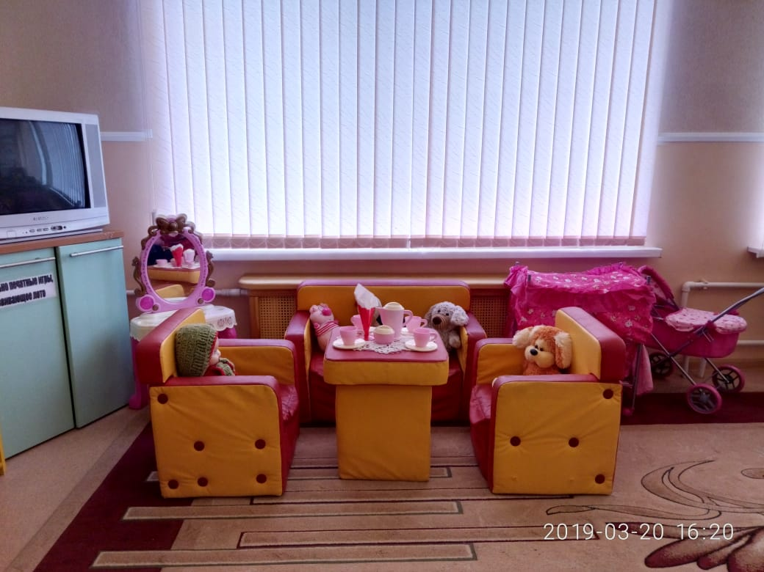
2. АКТИВНЫЙ СЕКТОР
Игровая зона

Slide 13
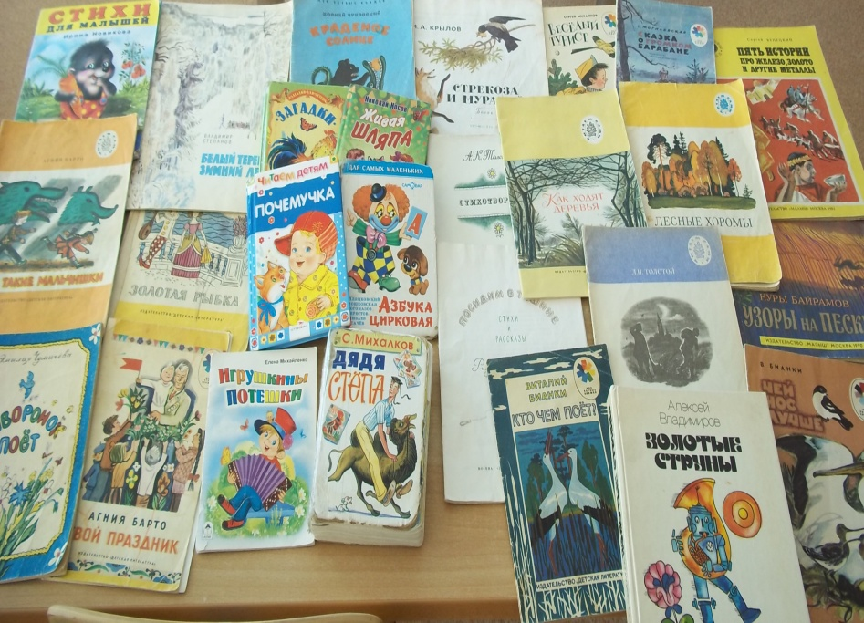
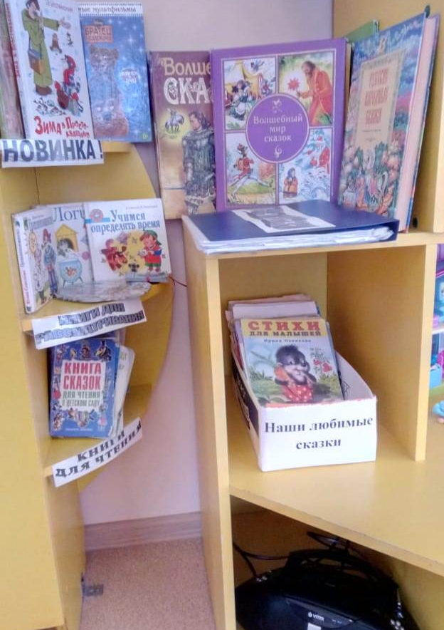
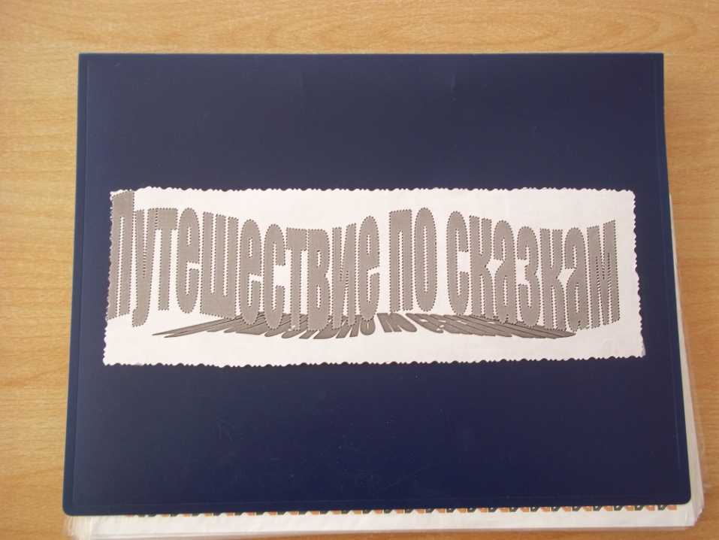
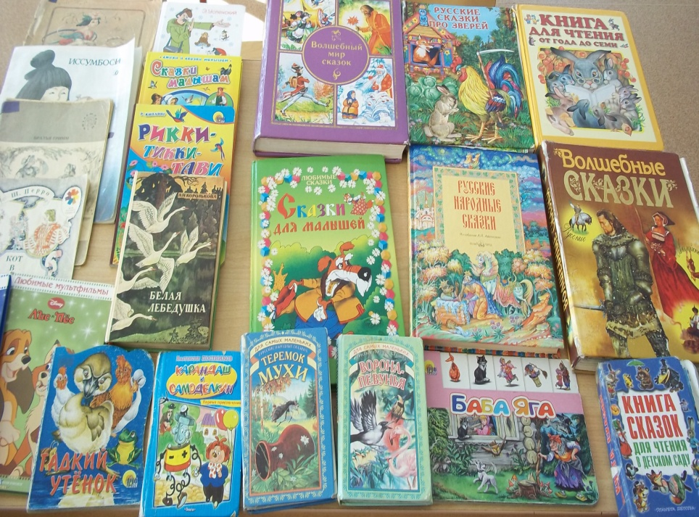
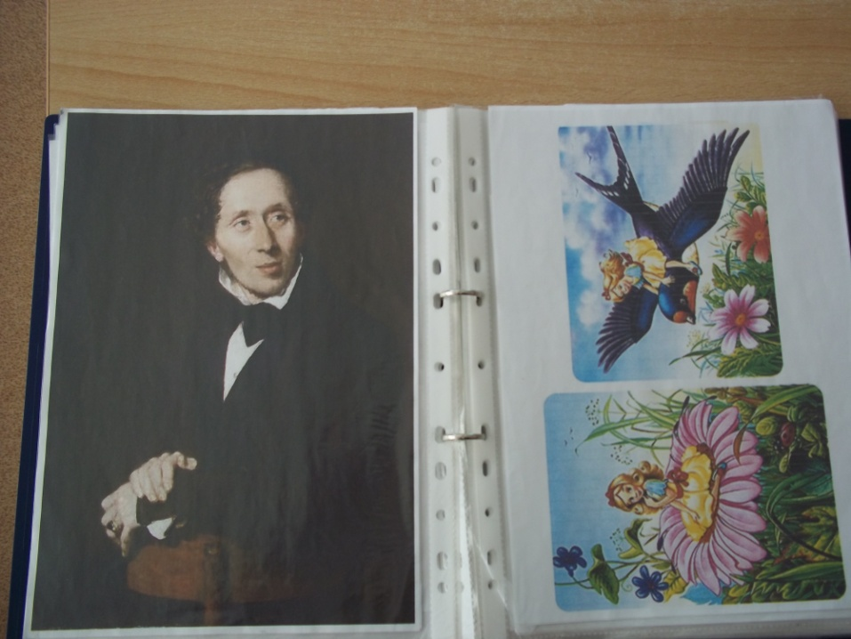
3. СПОКОЙНЫЙ СЕКТОР
Стихи и рассказы
Любимые сказки
Центр книги

Slide 14
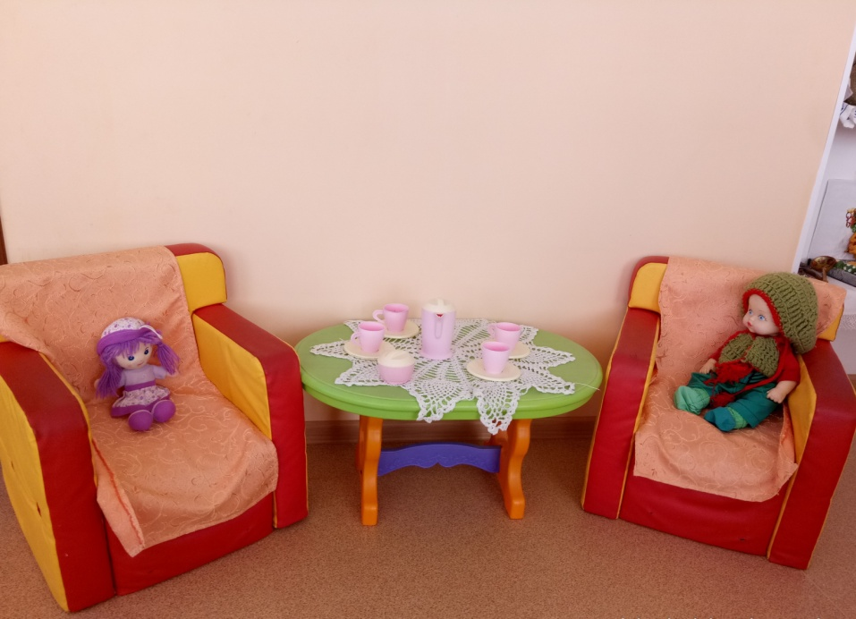
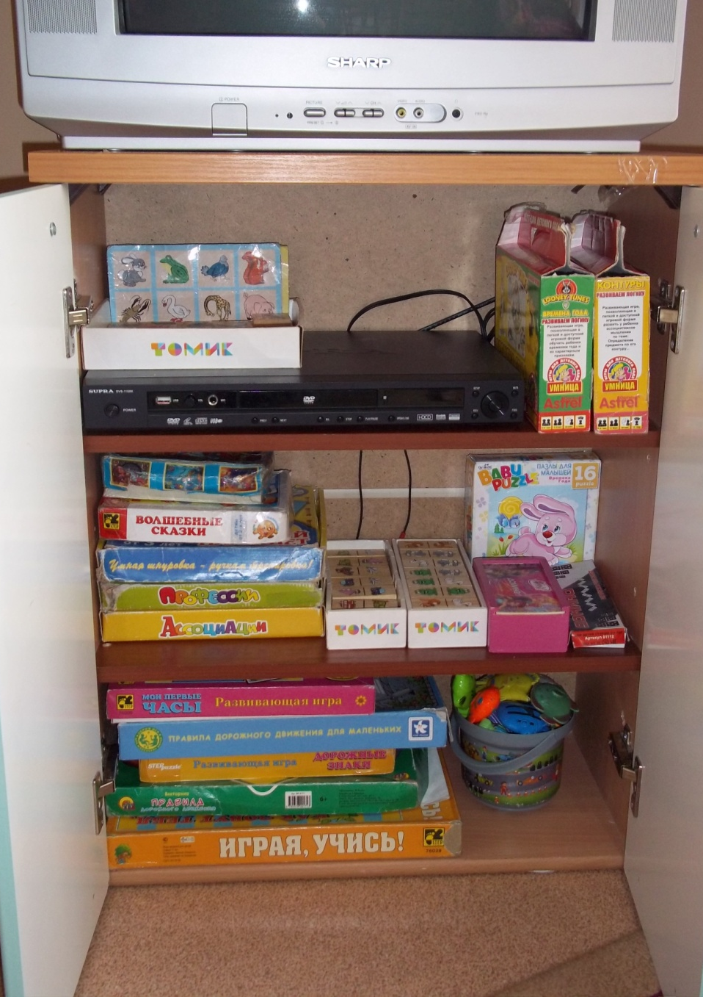
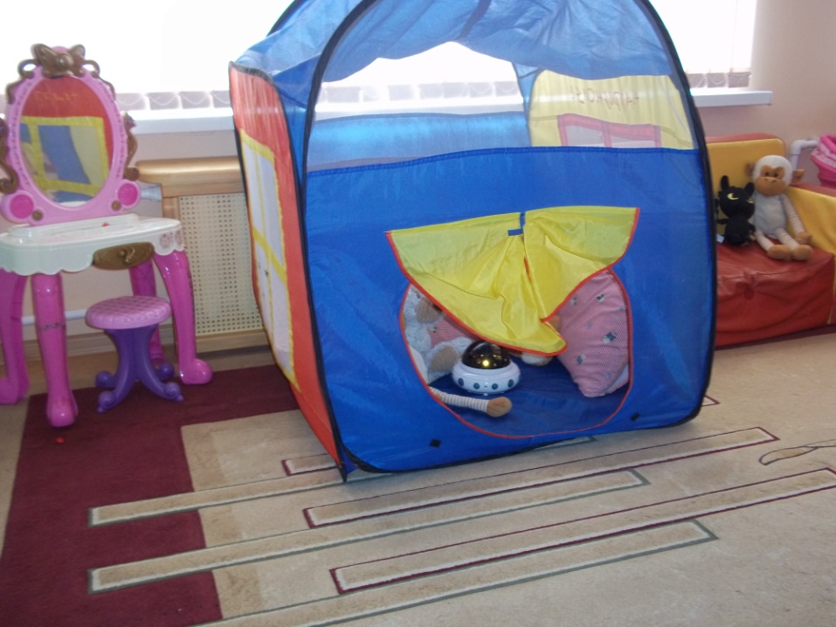
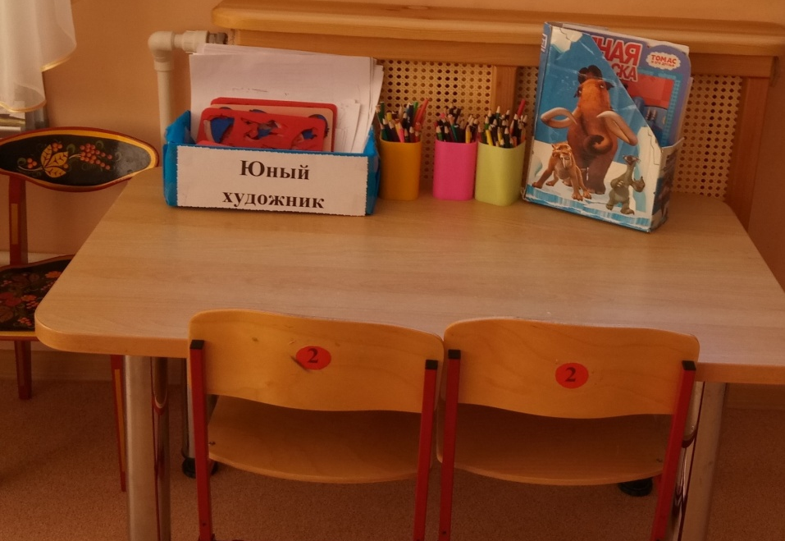
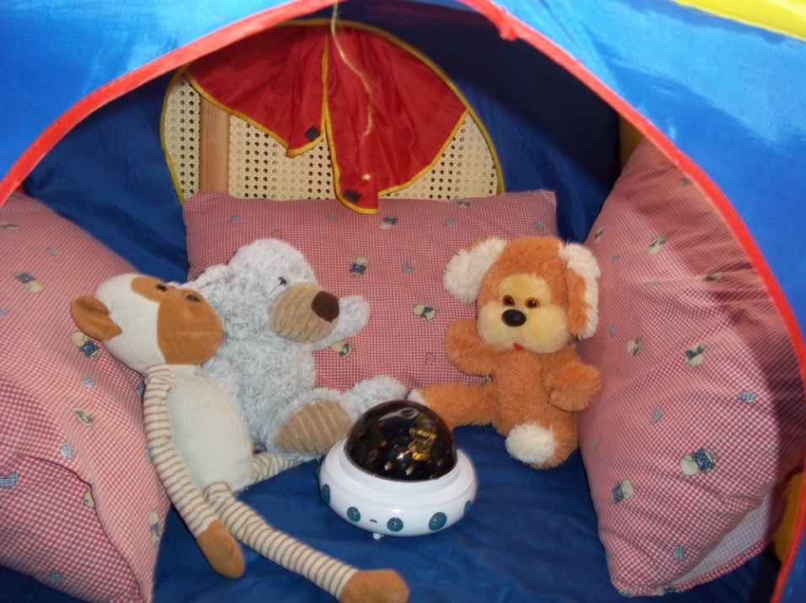
3. СПОКОЙНЫЙ СЕКТОР
Центр отдыха

Slide 15
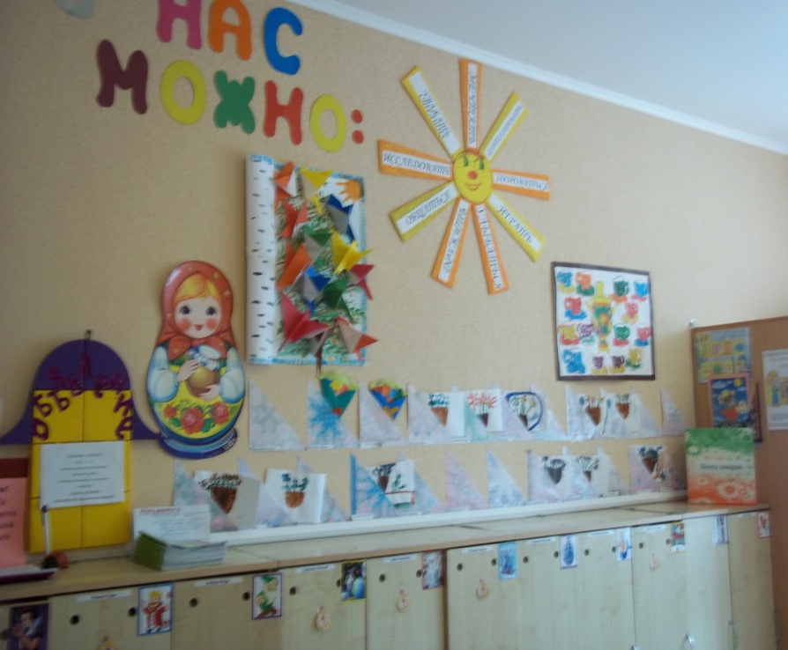
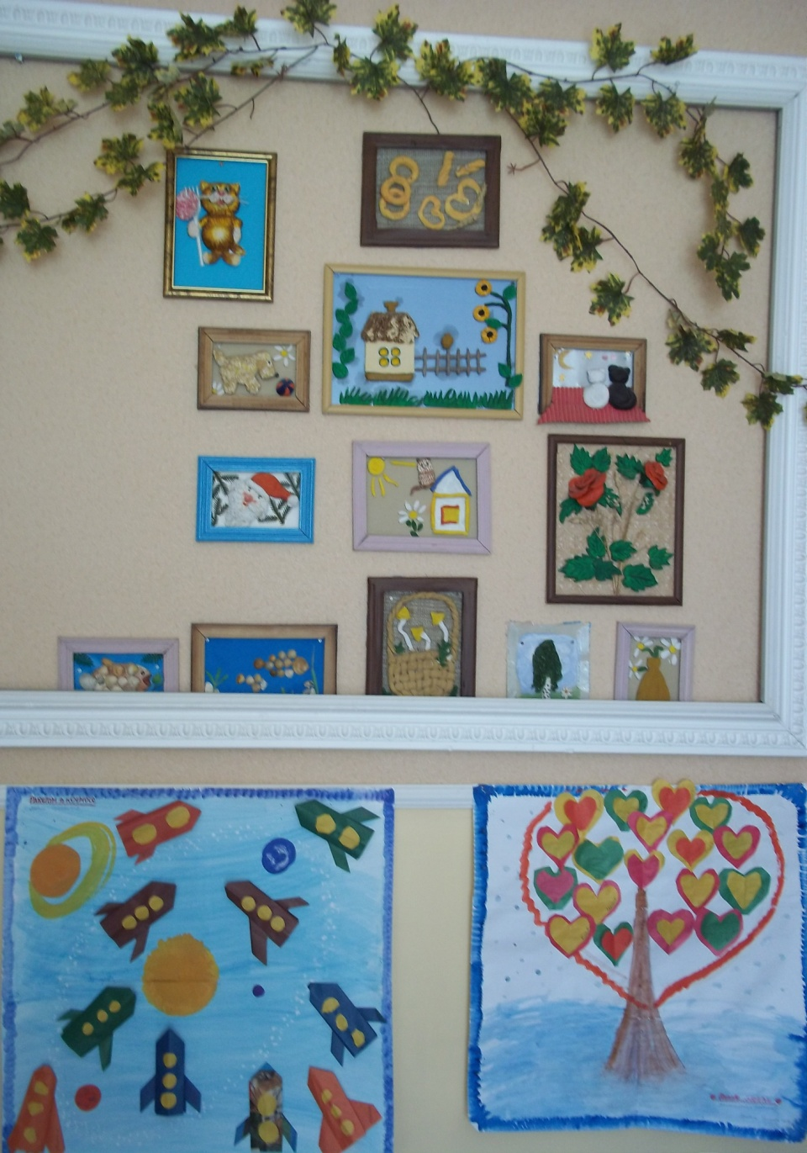
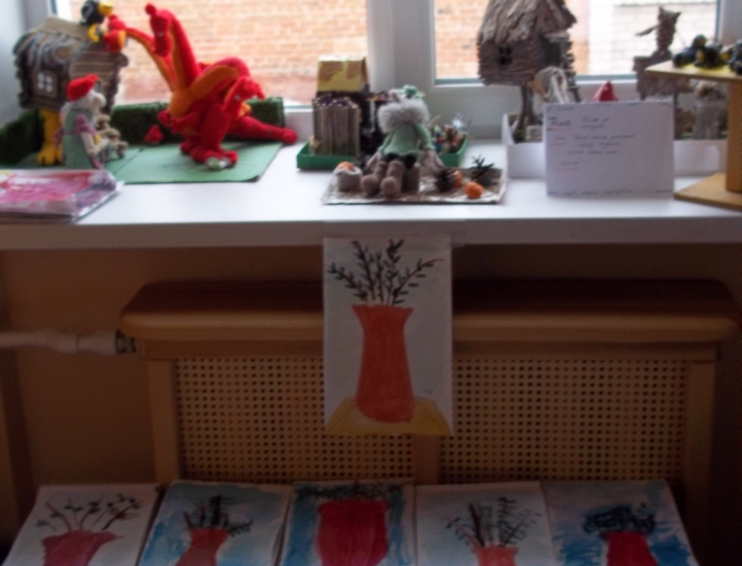
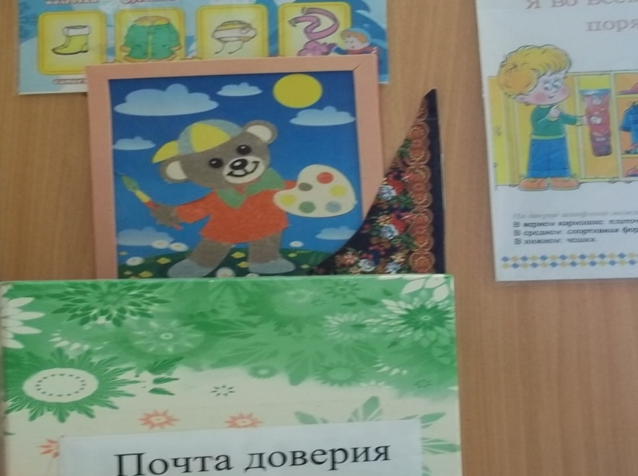
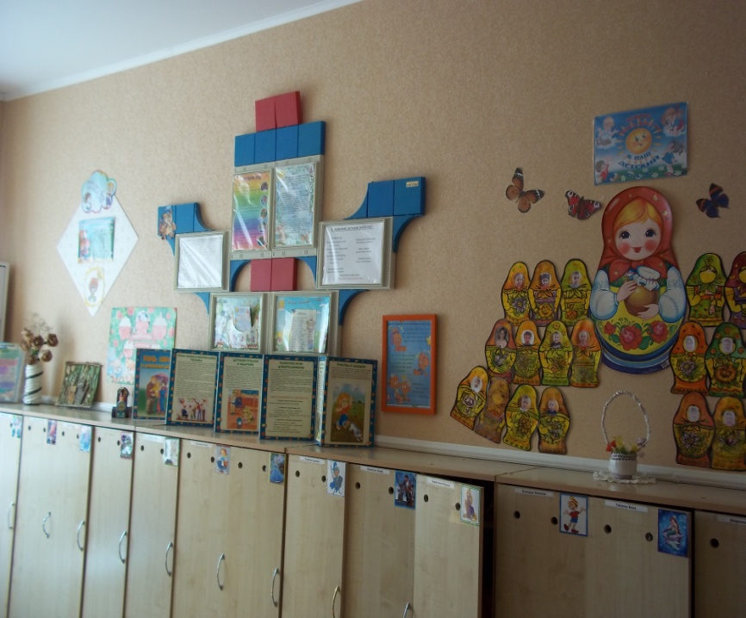
4. Организация среды для диалога с родителями
Среда для диалога с родителями

Slide 16
Организация развивающей предметно –
пространственной
среды в группе

Slide 17
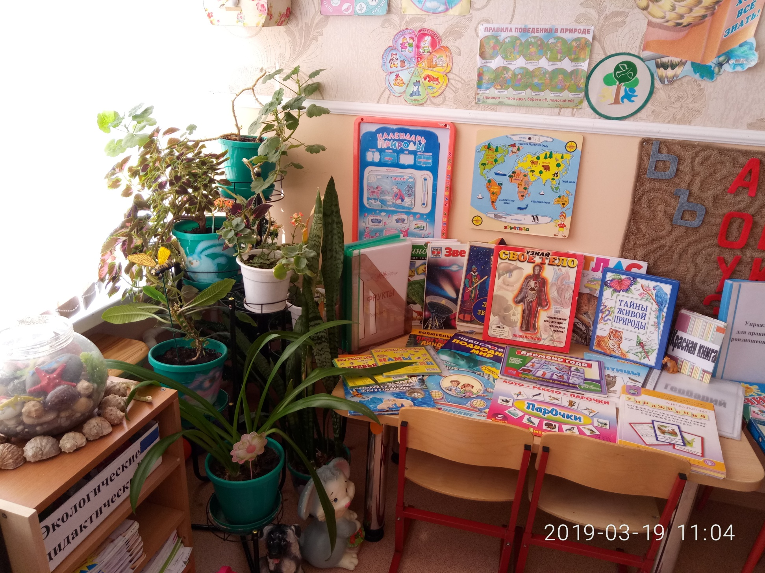
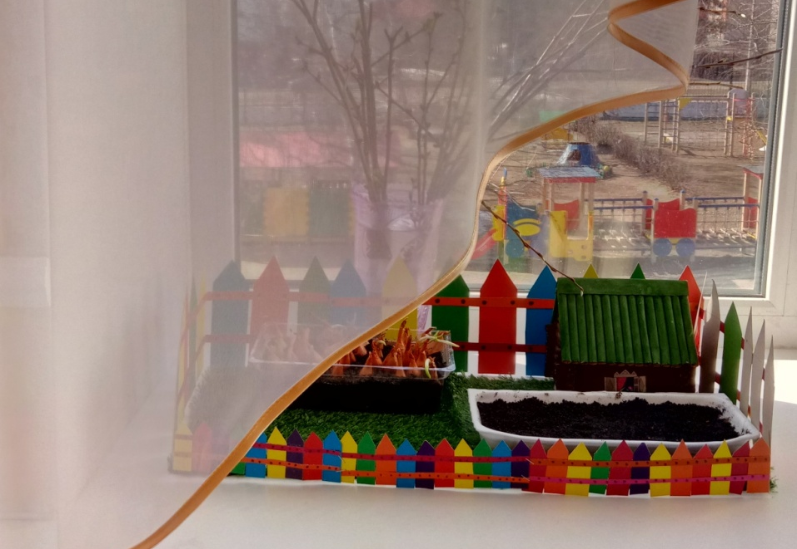
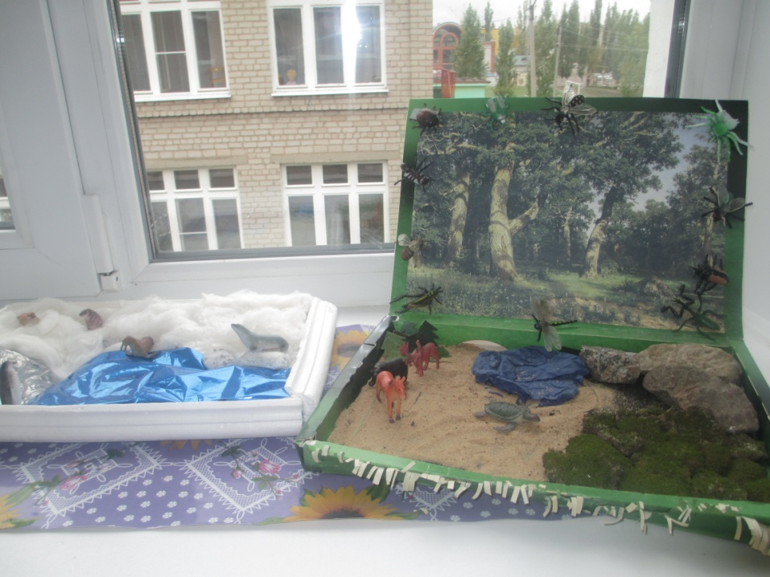

Slide 18
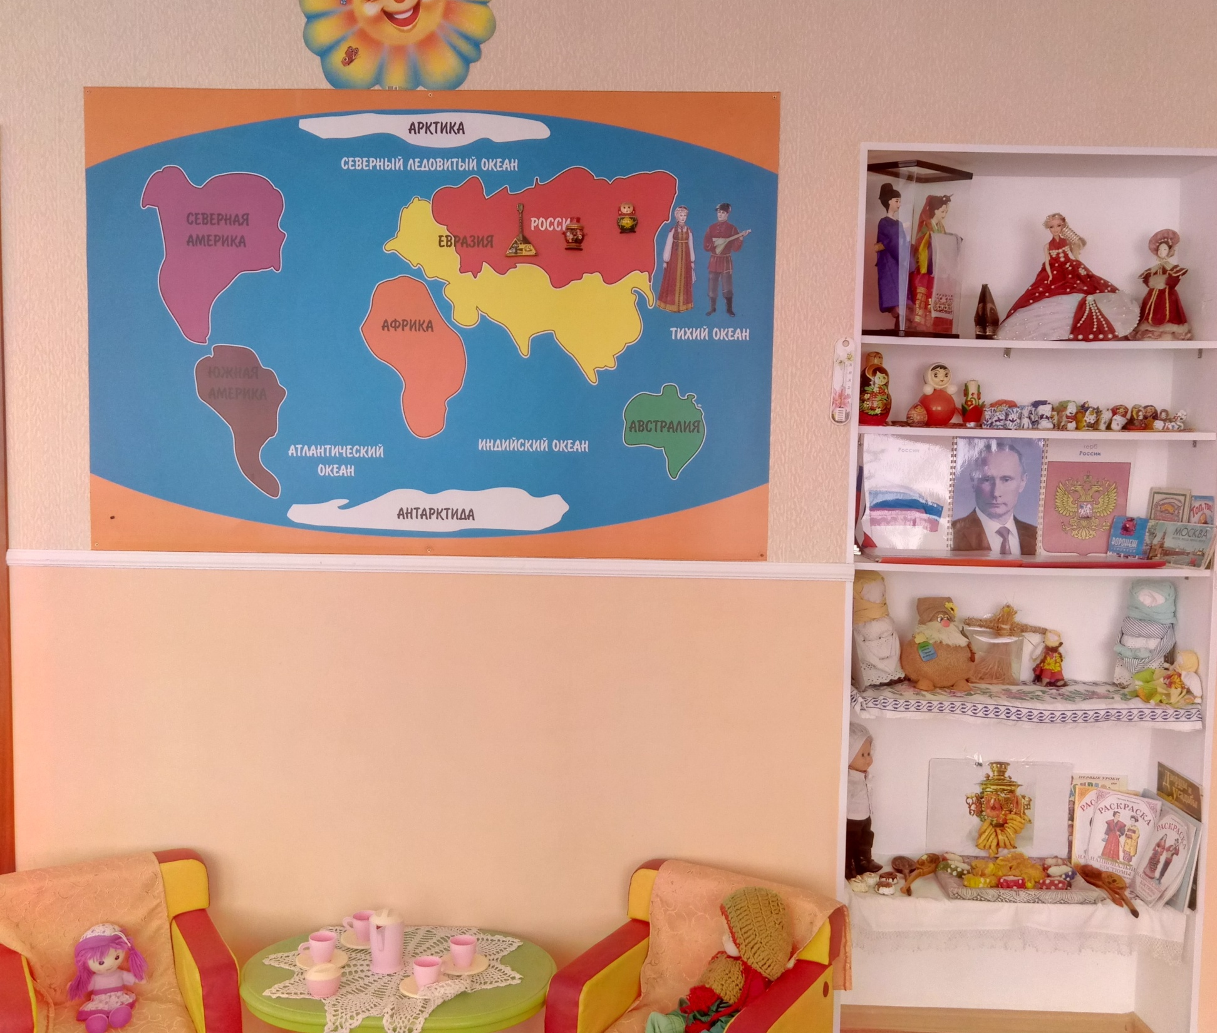
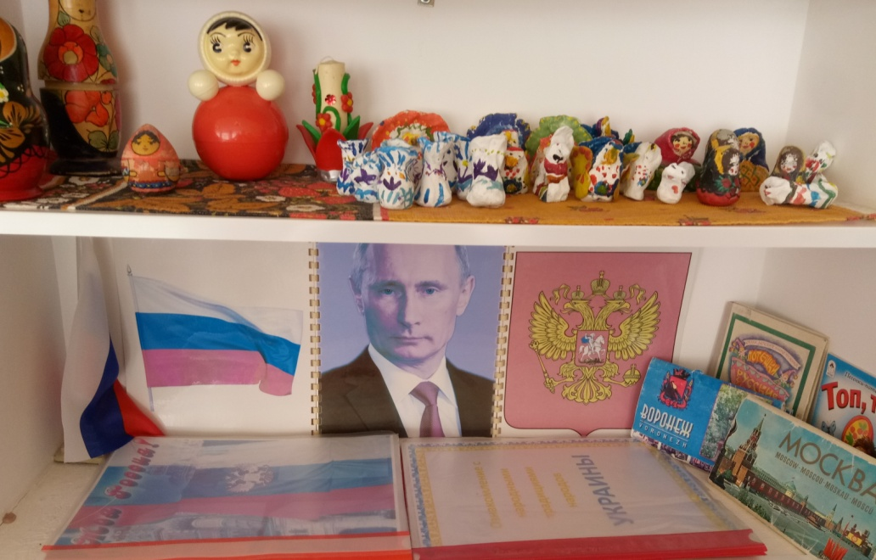
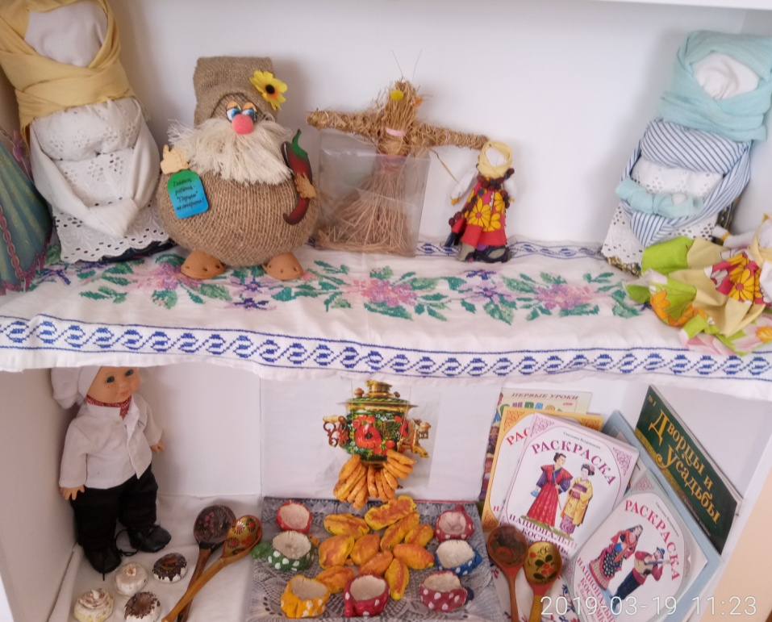

Slide 19
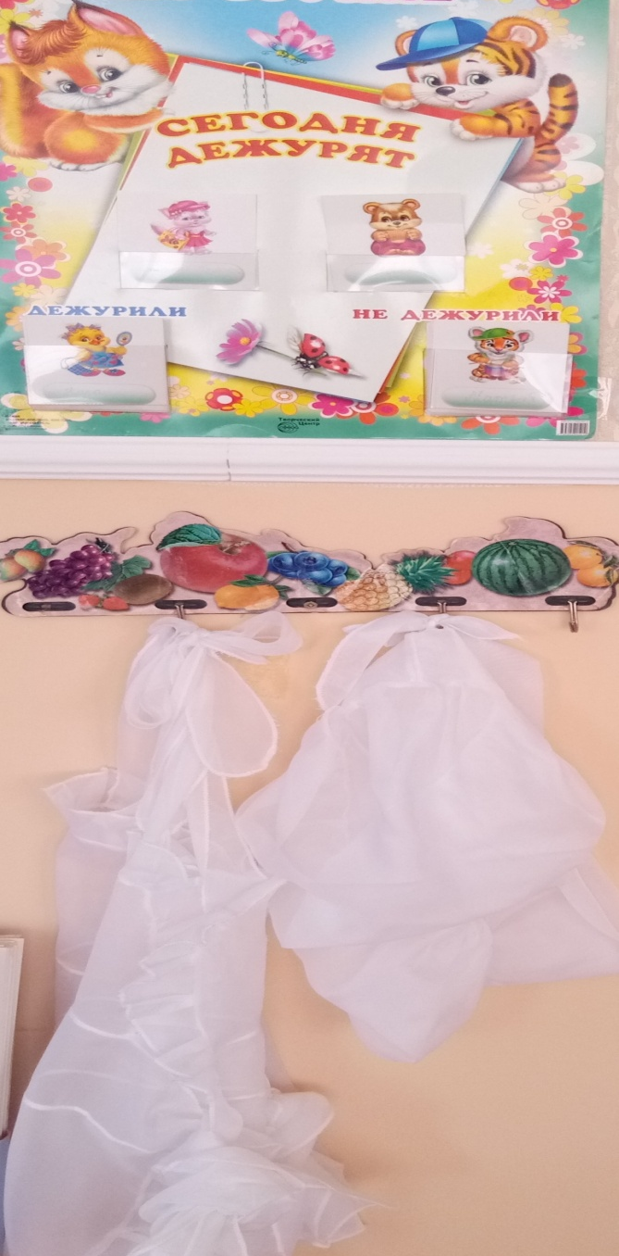


Slide 20




